Slide 1
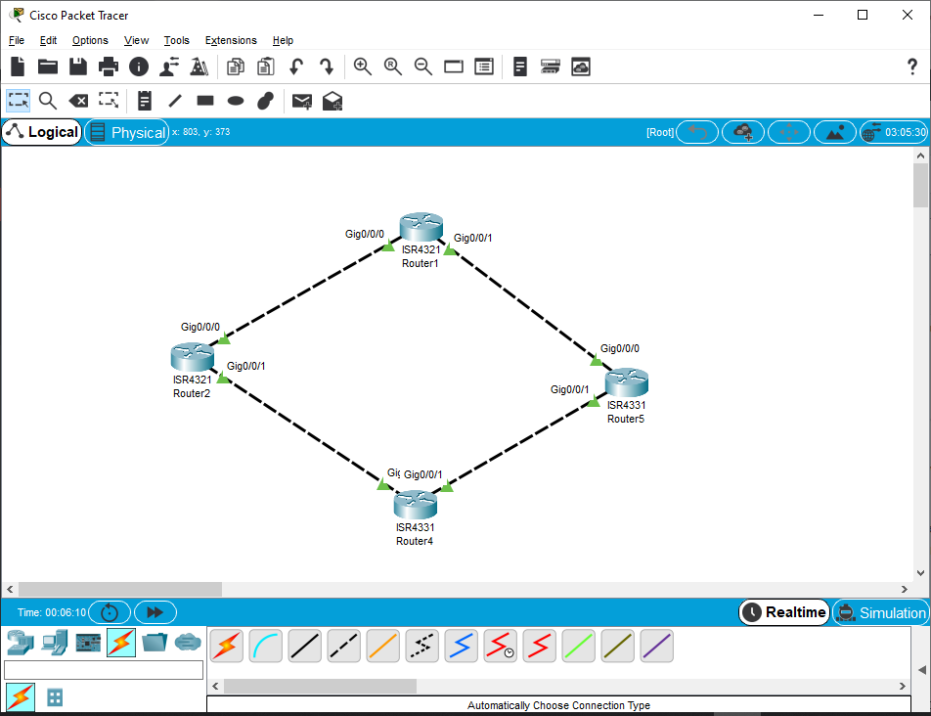
CİSCO PACKET TREASER PROQRAMI ILƏ TANIŞLIQ
Cisco Packet Tracer — Şəbəkələri simulyasiya etməyə çalışan yuksək funksionallığa malik proqramdır .Heç bir fiziki qurğu istifadə etmədən qarışıq sistemlərin simulyasiyasının aparıldığı proqram təminatı demək olar.
Packet Tracer istifadəçilərə simulyasiya edilmiş şəbəkə cihazlarını əlavə etmək və silmək imkanı verən sürükləyib buraxan (Drag and drop),Onlar arasında kabellerlə əlaqə qurmaq imkanı verən istifadəçi interfeysindən istifadə edir.Burda İP unvanlarından istifadə edilerek Şəbəkə qurulur

Slide 2

PACKET TRACER-in imkanları?
1) Router, switch və kompüterlər arasında şəbəkə qura bilərik.
2) Cisco iOS əmrlərindən istifadə edərək cihazları konfiqurasiya edə bilərsən.
3) Dinamik və Statik IP ünvanları təyin edə bilerik
4) Şəbəkənin test ediə bilərik
5)Xərcləri azaldırki,Real cihazlardan istifadə etmədən şəbəkə qura bilirik

Slide 3
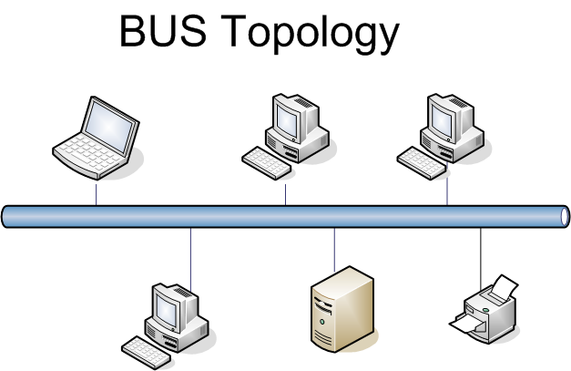
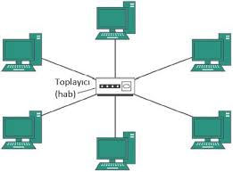
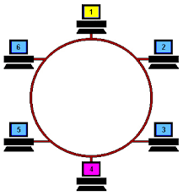
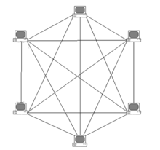
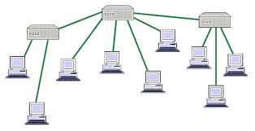
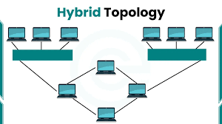
Şəbəkə topologiyaları
Şəbəkə topologiyası, kompüterlərin və digər cihazların şəbəkədə necə birləşdiyini və bir-biri ilə necə əlaqə qurduğunu göstərən bir sxemdir.
Magistral (Bus)
Ulduz (Star)
Halqa (Ring)
Tor (Mesh)
Ağac (Tree)
Hibrid (Hybrid)

Slide 4
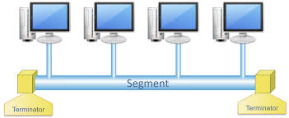
Şin topologiyası
Azərbaycanda çox istifadə olunan topologiyadır.Şin topologiyası bütün cihazların bir əsas magistral xəttə (şinə) qoşulduğu şəbəkə quruluşudur.Məlumat bu xətt boyunca yayılır.Şəbəkənin hər iki ucunda terminatorlar yerləşdirilir. Siqnallar problemlər yaratmasın.Bu topologiya kiçik və sadə şəbəkələr üçün əlverişlidir, Şin topologiyasının əsas üstünlüyü ucuz olması və rahat qurulması var.Lakin məlumat ötürülməsi zamanı toqquşmalar baş verə bilər və bu, şəbəkənin sürətini azalda bilər.
Əsas kabel sıradan çıxarsa, Şəbəkə uzun muddət işləməyə bilər

Slide 5
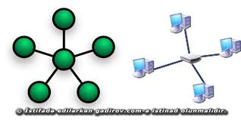
Ulduz(star)topologiyası
Ulduz topologiyasında bütün cihazlar mərkəzi bir qurğuya (switch və ya hub) qoşulur.Çox vaxt switch istifadə olunur. Məlumat əvvəlcə bu mərkəzi qurğuya göndərilir, sonra isə hədəf cihazına ötürülür.Bu topologiyanın əsas üstünlüyü odur ki, bir cihaz sıradan çıxsa, qalan şəbəkə işləməyə davam edir.Lakin böyük problemlər yarada bilir.
Bununla yanaşı, mərkəzi qurğu sıradan çıxarsa, bütün şəbəkə dayanır.
Bu topologiya çoxlu kabelləşmə tələb edir və buna görədə bahadır lakin qurulması şinə görə rahat olur

Slide 6
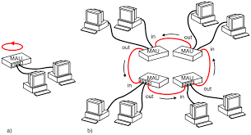
Halqa(ring)-topologiyası
Halqa (ring) şəbəkə topologiyası, bütün cihazların bir-biri ilə sıralı şəkildə əlaqəli olduğu bir şəbəkə strukturudur. Bu tip şəbəkədə, hər bir cihaz yalnız öz qonşuları ilə əlaqə qurur; məlumat bir cihazdan digərinə doğru müəyyən bir istiqamətdə ötürülür. Halqa topologiyasında məlumatlar dövr edən bir zəncirin içində fırlanır, yəni hər bir cihaz məlumatı bir növbəti cihaza göndərir və bu, şəbəkənin hər bir hissəsinə çatana qədər davam edir.
Halqa şəbəkəsi, xüsusilə data ötürülməsinin sürətli olduğu və məlumatların müəyyən bir istiqamətdə axdığı sistemlərdə istifadə olunur. Şəbəkədəki hər hansı bir cihazın sıradan çıxması bütün şəbəkənin işinə maneə törədə bilər, çünki məlumat yalnız müəyyən bir istiqamətdə ötürülür.
O,az istifadə edilir, ancaq məlumatların təhlükəsizliyi və ardıcıl ötürülməsi vacib olan hallarda istifadə edələ bilər. Halqa şəbəkələri adətən sadə quruluşa malikdir, asanlıqla genişlənə bilir və müxtəlif növ şəbəkə cihazları ilə uyumlu işləyir.

Slide 7
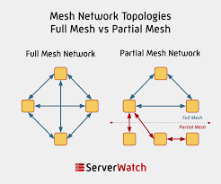
Şəbəkə (Mesh)-Topologiyası
Şəbəkə topologiyasında hər cihaz digər cihazlarla birbaşa əlaqəlidir.Bu sistemdə bir neçə marşrut vasitəsi ola bilər.Əsas üstünlüyü yüksək etibarlılıqdır, çünki bir əlaqə sıradan çıxsa, alternativ yollar mövcuddur.Bu topologiya təhlükəsizliyə və sürətə önəm verən böyük şəbəkələrdə istifadə olunur.Lakin çoxlu Kabel tələb edir və buna görədə quraşdırılması çətin və bahalı olur.İki növü var-Tam şəbəkə (Full Mesh) və qismən şəbəkə (Partial Mesh)

Slide 8
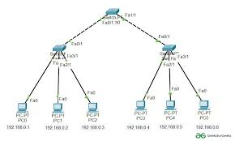
Ağac(tree)-topologiyası
Ağac topologiyası, hiyerarşik bir şəbəkə strukturudur, burada bir əsas (root) cihaz və ondan yayılan digər cihazlar arasında əlaqələr mövcuddur. Bu topologiyada, əsas cihaz (root node) digər cihazları özünə bağlayır və onlardan gələn məlumatları yığır. Hər bir cihaz ya birbaşa əsas cihazla əlaqəlidir, ya da bir neçə cihaz vasitəsilə əlaqə qurur. Ağac topologiyası, verilənlərin asanlıqla yönləndirilməsi və idarə olunması üçün effektiv bir struktura malikdir. Bu topologiyanın əsas üstünlüyü, şəbəkə hissələrinin bir-birindən müstəqil işləyə bilməsi, yəni bir hissənin sıradan çıxması digər hissələrə təsir etməz.. Lakin, bu topologiyanın ən böyük çatışmazlığı, əsas cihazın sıradan çıxması bütün şəbəkənin işini dayandıra bilər.

Slide 9
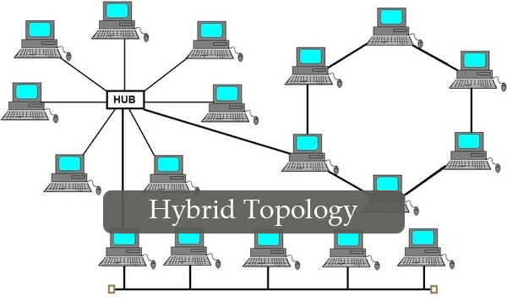
Hibrid topologiyası
Hibrid topologiya, bir neçə fərqli şəbəkə topologiyasının birləşməsi ilə yaranan bir strukturudur. Bu topologiya, şəbəkənin tələblərinə və ölçüsünə görə fərqli topologiyaların üstünlüklərini birləşdirir. Məsələn, bir hissədə ulduz topologiyası, digər hissədə isə halqa və ya ağac topologiyası istifadə oluna bilər. Hibrid topologiya, şəbəkənin daha çevik və genişlənə bilən olmasına imkan verir, çünki müxtəlif bölmələr öz funksiyalarına uyğun olaraq fərqli şəkildə təşkil edilə bilər. Bu topologiya daha mürəkkəb olsa da, yüksək performans və etibarlılıq təmin edir. Hibrid şəbəkələr, geniş sahələrdə və böyük təşkilatlarda tətbiq edilir, çünki müxtəlif növ əlaqələr arasında balans qurmağa imkan verir. Bununla yanaşı, hibrid topologiyanın idarə edilməsi və qorunması daha çətin və yüksək texniki bilik tələb edir.

Slide 10
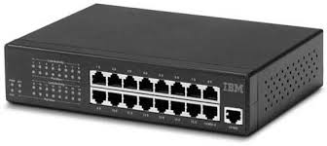
ŞƏBƏKƏDƏ İSTİFADƏ OLUNAN CİHAZLAR
BU ,şəbəkədə bir neçə cihazı bir-birinə bağlayan sadə bir cihazdır. O, daxil olan məlumatı bütün portlara göndərir və hansı cihazın onu alacağını müəyyən etmir. Bu səbəbdən şəbəkədə toqquşmalar baş verir və ümumi performans aşağı düşür. SWİTC-Ə nəzərən agıllı deyil.
Onun üstünlüyü ucuz olması və sadə quruluşudur, lakin təhlükəsizlik və sürət baxımından zəifdir.

Slide 11
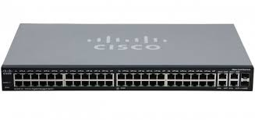
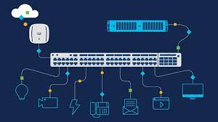
ŞƏBƏKƏDƏ İSTİFADƏ OLUNAN CİHAZLAR-SWITCH
Switch hub-a bənzəyir.O, İnformasiyanı(PAKETLERİ) yalnız hədəfə göndərir ,şəbəkə toqquşmalarını aradan qaldırır. Switch, cihazların MAC ünvanlarını öyrənərək məlumatın düzgün istiqamətə getməsini təmin edir. Bu cihaz HUB-dan fərqli olaraq- Kanal Səviyyəsində (Layer 2) işləyir və bəzi modelləri Şəbəkə Səviyyəsində (Layer 3) də işləyə bilər. Əsas fərq, switch-in isə onu yalnız hədəf cihazına yönləndirməsi , hub-ın məlumatı bütün cihazlara göndərməsi. Hub ucuzdur, amma yavaş və qeyri-effektivdir, switch isə daha sürətli və etibarlı və HUBA nəzərən bahalıdır. Buna görə də, şəbəkələrdə switch çox istifadə olunur.

Slide 12
İP ADRESS və Ping
IP ünvanı ( Internet Protocol address) — internet şəbəkəsinə qoşulmuş hər bir kompüterin rəqəmlərdən ibarət elektron ünvanıdır.Kompüterlər iki ünvana malik olur: rəqəm IP ünvanı və simvolik domen ünvanı.İP unvanları dinamik və statik olaraq istifadəçi tərəfindən manuel təyin oluna bilər İnternetə qoşulan hər bir kompüterin öz IP ünvanı olur. Digər bütün kompüterlər bu IP ünvanla əlaqə saxlayırlar. İki ayrı kompüter eyni şəbəkədə olmasalar da IP ünvanları onların bir-biri ilə əlaqə qurmasına imkan verir.Hal-hazırda ən çox istifadə edilməkdə olan IPv4 üçün 32 bit həcmində IP ünvanları istifadə edilir və nöqtələr ilə ayrılmış 4 ədəd 8 bitlik rəqəmlərlə göstərilir. Məsələn, 212.85.102.14. Belə işarələmə IP ünvanı forması adlanır.
Ping-şəbəkə üzərində bir cihazın digər cihazla əlaqəsini yoxlamaq üçün istifadə olunan bir alətdir. Bu əməliyyat, ICMP (Internet Control Message Protocol) protokolunu istifadə edərək, müəyyən bir IP ünvanına kiçik bir "echo request" mesajı göndərir və cavab olaraq "echo reply" alır. Ping, şəbəkə bağlantısının mövcudluğunu və gecikmə müddətini ölçmək üçün istifadə olunur. Əgər cavab alınırsa, bu, şəbəkə əlaqəsinin sağlam olduğunu göstərir, əks halda bağlantı problemi olduğunu bildirir.

Slide 13
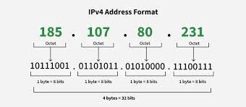
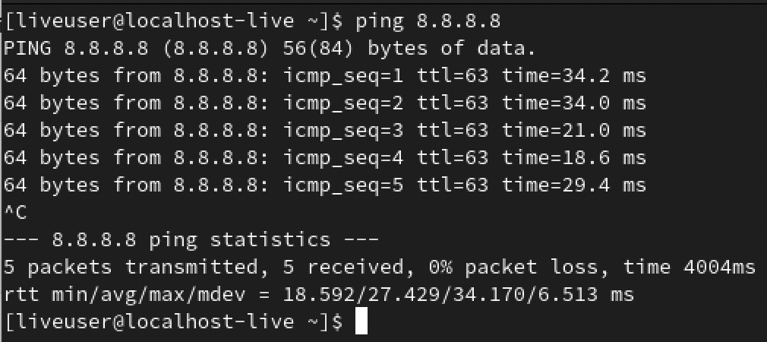
İP ADRESS və Ping

Slide 14
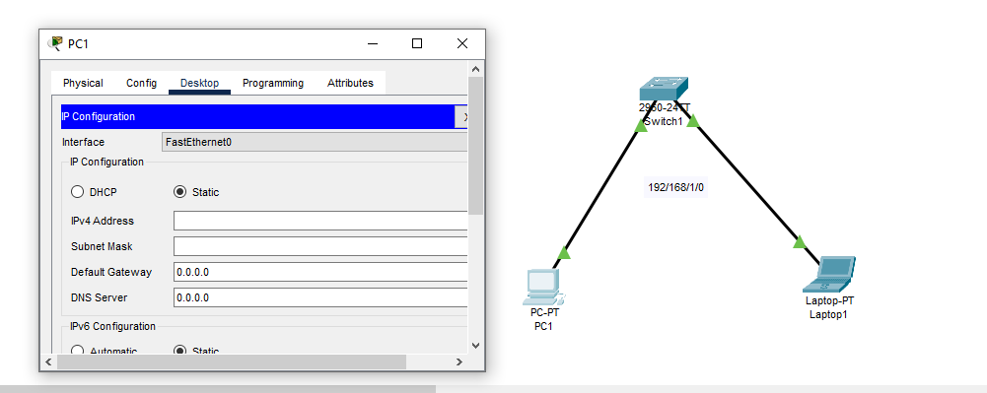
NETWork və Ping Atma
Şəbəkəni Qurmaq

Slide 15
Dinlədiyinizə görə TƏŞƏKKÜRLƏR

